Slide 1
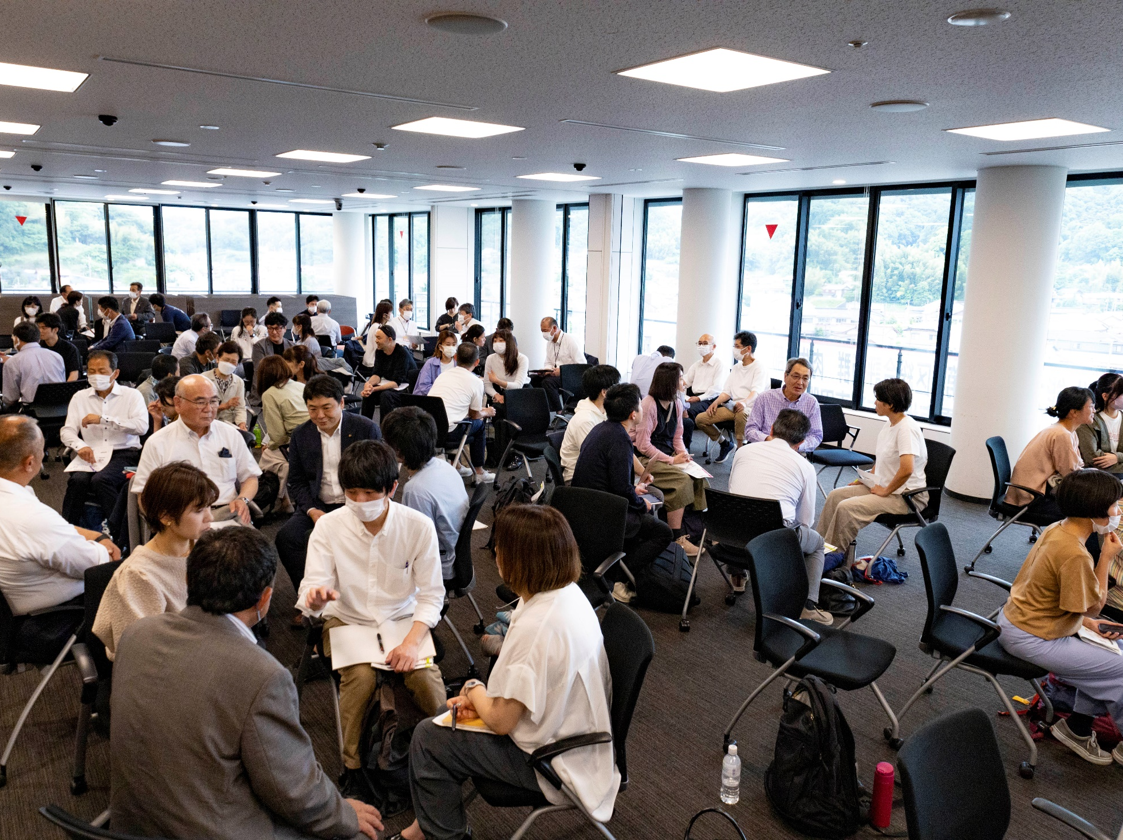
第3次雲南市総合計画策定
第1回 まちづくりワークショップ
みんなでつくろう！
雲南の“ミライチズ”

Slide 2
総 合 計 画 と は
○ 今後１０年のまちづくりの方針を示すもの。
（これに基づいて、市の施策を行います）
○ 市民、事業者、行政等が、まちの将来像を
共有し、協働を進めます。

Slide 3
策 定 の ポ イ ン ト
➊ 市民とともにつくる計画
➋ 誰もが分かりやすい計画づくり
➌ 実現性・実効性を確保した計画づくり

Slide 4
市 民 向 け 企 画
①
5月28日
キックオフ・フォーラム
②
7月15日
まちづくりワークショップ（第１回）
どんな未来にしたい？「キーワード」を集める
③
10月21日
まちづくりワークショップ（第２回）
キャッチフレーズを考えよう！
➃
1月中旬
タウンミーティング（６会場）
➄
３～４月
パブリックコメント

Slide 5
次 回 の ご 案 内
①
5月28日
キックオフ・フォーラム
②
7月15日
まちづくりワークショップ（第1回）
どんな未来にしたい？「キーワード」を集める
③
10月21日
まちづくりワークショップ（第２回）
キャッチフレーズを考えよう！
➃
1月中旬
タウンミーティング（６会場）
➄
３～４月
パブリックコメント

